Slide 1
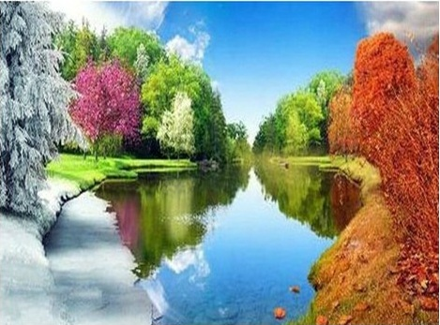
Времена года

Slide 2
**********************
С каждым днем все холоднее,
Греет солнце все слабее,
Всюду снег, как бахрома,
Значит, к нам пришла...

Slide 3
Зима

Slide 4
**************************
Ну, когда же Новый Год
К нам с подарками придет? Пусть пришел бы к детворе Он пораньше - в...

Slide 5
Декабре

Slide 6
*********************
На морозце от зари Заалели снегири. Эй, мороз, Сильней ударь, Начинай же год, ...

Slide 7
Январь

Slide 8
***********************
На дворе стуженный месяц,
И колючая метель,
Словно снежные осколки,
Гонит ветер в …

Slide 9
Феврале

Slide 10
*************************
Снег и лед на солнце тают,
С юга птицы прилетают,
И медведю не до сна.
Значит, к нам пришла...

Slide 11
Весна

Slide 12
*********************
Тает снежок, Ожил лужок. День прибывает, Когда это бывает?

Slide 13
В марте

Slide 14
******************
В ночь — мороз, С утра — капель, Значит наступил…

Slide 15
Апрель

Slide 16
**********************
Зеленым цветом сад накрылся, Зелень хлещет через край. Птицы песни распевают, Это все про месяц…

Slide 17
Май

Slide 18
************************
Зеленеют луга,
В небе — радуга-дуга.
Солнцем озеро согрето:
Всех зовет купаться...

Slide 19
Лето

Slide 20
*******************************
Тёплый, длинный-длинный день.
В полдень - крохотная тень.
Зацветает в поле колос,
Подаёт кузнечик голос,
Дозревает земляника.
Что за месяц,
Подскажи-ка?

Slide 21
Июнь

Slide 22
******************
Жаркий, знойный, душный день,
Даже куры ищут тень.
Началась косьба хлебов,
Время ягод и грибов.
Дни его - вершина лета,
Что, скажи, за месяц это?

Slide 23
Июль

Slide 24
******************
Листья клена пожелтели
В страны юга улетели
Быстрокрылые стрижи.
Что за месяц, подскажи?

Slide 25
Август

Slide 26
******************
Опустел колхозный сад,
Паутинки вдаль летят,
И на южный край земли
Потянулись журавли.
Распахнулись двери школ.
Что за месяц к нам пришёл?

Slide 27
Сентябрь

Slide 28
******************
Всё мрачней лицо природы:
Почернели огороды,
Оголяются леса,
Молкнут птичьи голоса,
Мишка в спячку завалился.
Что за месяц к нам явился?

Slide 29
Октябрь

Slide 30
******************
Кто тепло к нам не пускает,
Первым снегом нас пугает?
Кто зовёт к нам холода,
Знаешь ты? Конечно, да!

Slide 31
Ноябрь

Slide 32
******************
Каждый месяц - каждый брат - Встрече с нами очень рад. Друг за дружкой в свой черёд Брат за братом к нам придёт.

Slide 33
Спасибо за внимание!

